Slide 1
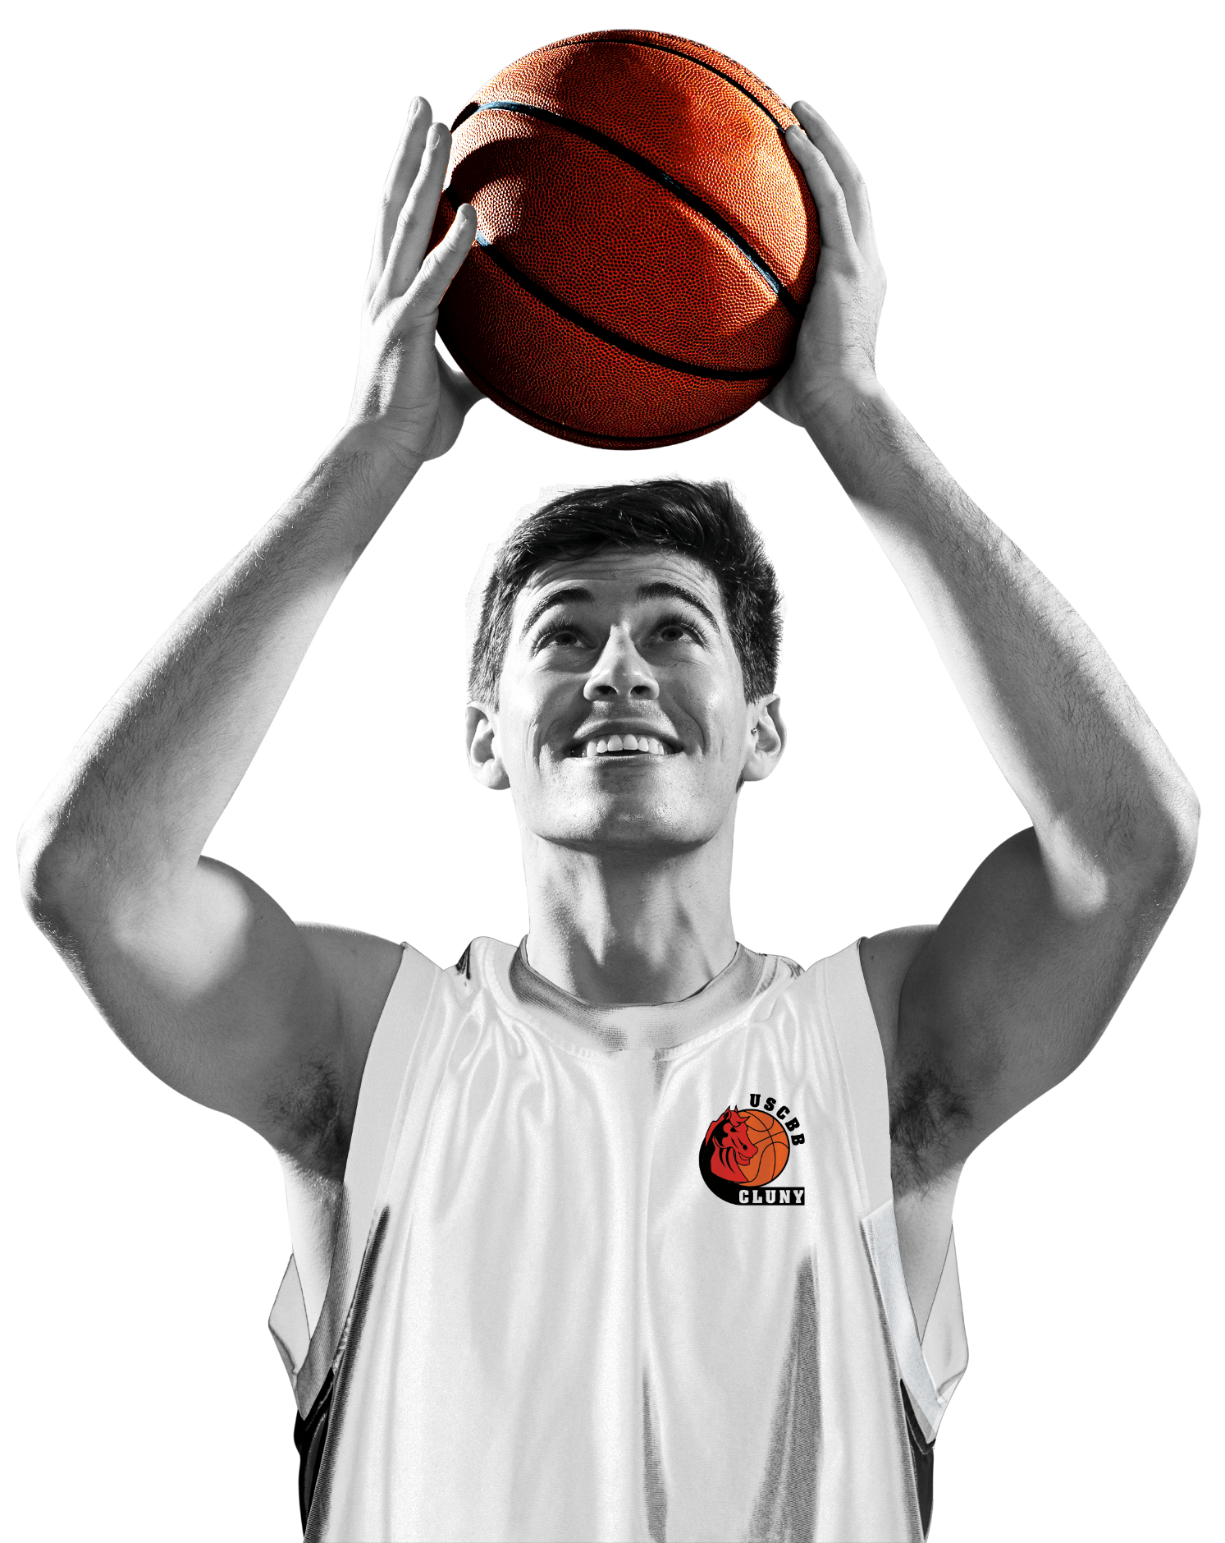
US CLUNISOISE
BASKET-BALL
1974-2026 : 52 ANS DE COMPETITION
US CLUNISOISE
BASKET-BALL
US CLUNISOISE
BASKET-BALL
US CLUNISOISE
BASKET-BALL
US CLUNISOISE
BASKET-BALL
Devenez notre
US CLUNISOISE
partenaire !
BASKET-BALL

Slide 2



Nos objectifs
Développer la pratique du basket à tout âge (dès 5 ans avec l’École de Basket et jusqu’au Basket Loisir), pour les garçons et les filles de Cluny et du Clunisois.
Former tous nos licenciés lycéens à l’arbitrage pour développer chez eux de nouvelles compétences.
Développer l’esprit sportif, l’esprit d’équipe et progresser dans nos résultats en engageant un projet de progrès sportif sur plusieurs années, tout en restant totalement inclusif.
Développer l’enthousiasme, être un acteur visible du développement sportif de notre ville et faire briller nos couleurs dans le département et en région.
Améliorer notre cadre de pratique (réalisés en 2024 : peinture du gymnase, rajout de 4 paniers, d’un panneau d’affichage…)
En participant financièrement, sous forme de dons*, vous vous associez à nos objectifs et vous nous aidez à les concrétiser. En retour, nous associerons votre image à notre club de manière très générale ou très ciblée, selon vos souhaits.
Merci de votre aide et de votre soutien !
(*) Nous vous rappelons que la somme versée par un professionnel à une association est déductible à 60% de son bénéfice imposable dans la limite de 0,5% de son chiffre d’affaire HT (article 238bis du code des impôts).
Nos équipes ont besoin de votre précieux soutien
et vous apportent visibilité sur Cluny et le Département
Des résultats en progression constante
Nos U13 Masculins vainqueurs du tournoi de Saint Martin Belle Roche
Nos U15 Masculins demi-finalistes de la coupe départementale
Nos U17 Masculins finalistes de la coupe départementale
Quelques chiffres
190 adhérents
30 % de l’effectif est féminin
50 % des adhérents ont moins de 10 ans
11 équipes engagées en championnat
18 entraîneurs et assistants d’équipes
4 arbitres départementaux et 1 arbitre national

Slide 3
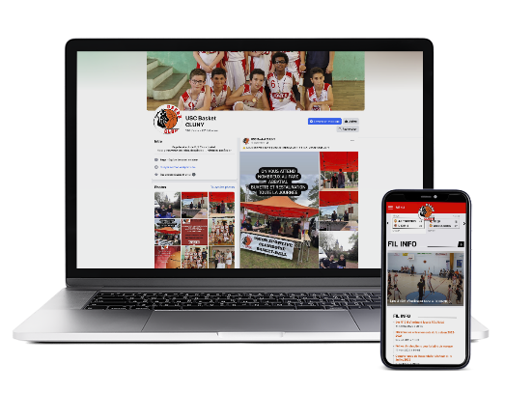






Nos supports de communication
Site web et application pour smartphone
Mails des adhérents
et des parents
Facebook
Affichage dans le gymnase
Affichage à la buvette
Tenues de compétitions
Nos offres de partenariat
600 €/an
300 €/an
150 €/an
Votre identité présente dans le gymnase
(panneau 140x70 cm à la charge du club)
Votre identité présente à la buvette du gymnase, sur un panneau multipartenaires
Votre identité présente sur l’ensemble de nos supports médias et site web, avec un lien vers votre site
1200 €
600
€
Votre identité présente sur les tenues de match d’une équipe
Votre identité présente et associée à un autre partenaire, sur les tenues de match d’une équipe

Slide 4
Rencontrons-nous !
Timothée Laroche Fabrice Pasquer
Président Responsable des partenariats
06 80 38 17 82 06 50 38 07 23
presidence@clunybasket.com partenariats@clunybasket.com
Votre identité
Afin de mieux vous connaître et pour l’édition du reçu fiscal, merci de compléter les renseignements ci-dessous :
Société ou entreprise .................................................................................................................
Nom/Prénom du représentant ..................................................................................................
Adresse ......................................................................................................................................
Code postal et ville ....................................................................................................................
Téléphone ..................................................................................................................................
E-mail .........................................................................................................................................
Ils nous font déjà confiance
ABEILLE ASSURANCES
Auberge du Cheval Blanc
BANQUE POPULAIRE BFC
BLANC BOIS SERVICES
Boulangerie Polisson
BRASSERIE DU NORD
LA NATION
BRASSERIE PAILLE
CLUNY SPORT
DÉESSE BEAUTÉ
DIDIER CLEMENT
DUTRION COLAS
GCBAT
GROUPAMA
HRC CONSTRUCTION
LA BELLE ETOILE
LA BOITE À TIFS
L'ATELIER COIFFURE
LES POINTURES
MENUISERIE JOMAIN
MICHEL GALIMI
NETTO
PASCAL GRESSARD
PATRICK GUILLOTIN
POTHIER CORSIN PAYSAGISTE
PREMIER TECH
RABUEL CONSTRUCTION
SAS ARX WINE
THE PIXEL HUNT
U EXPRESS
VOTRE BUREAU
VOYAGES CLUNYSOIS
www.clunybasket.com

